Slide 1
多模态大语言模型评测基准
答辩人：王化雨
指导教授：李远宁

Slide 2
01
研究背景与动机
02
评测基准构建
目录
03
评测结果
04
总结与展望

Slide 3

PART 01
研究背景与动机

Slide 4
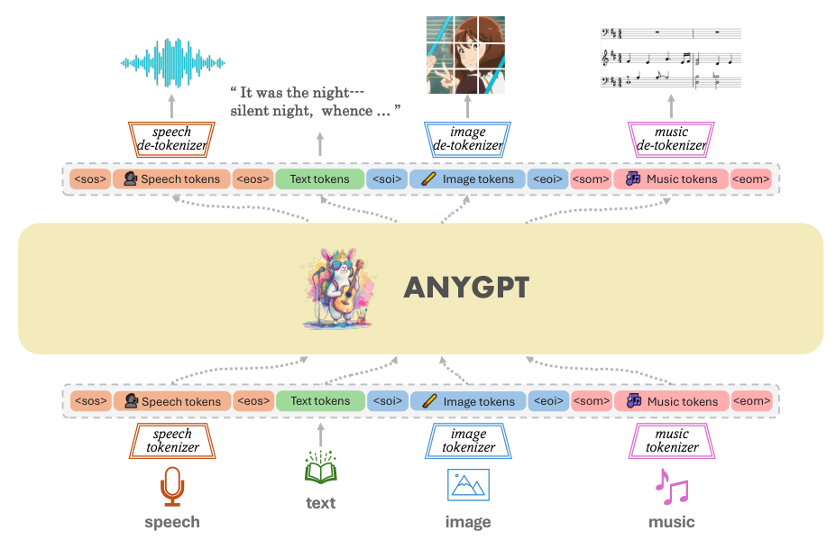
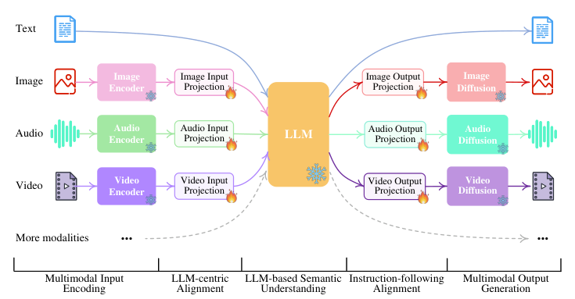
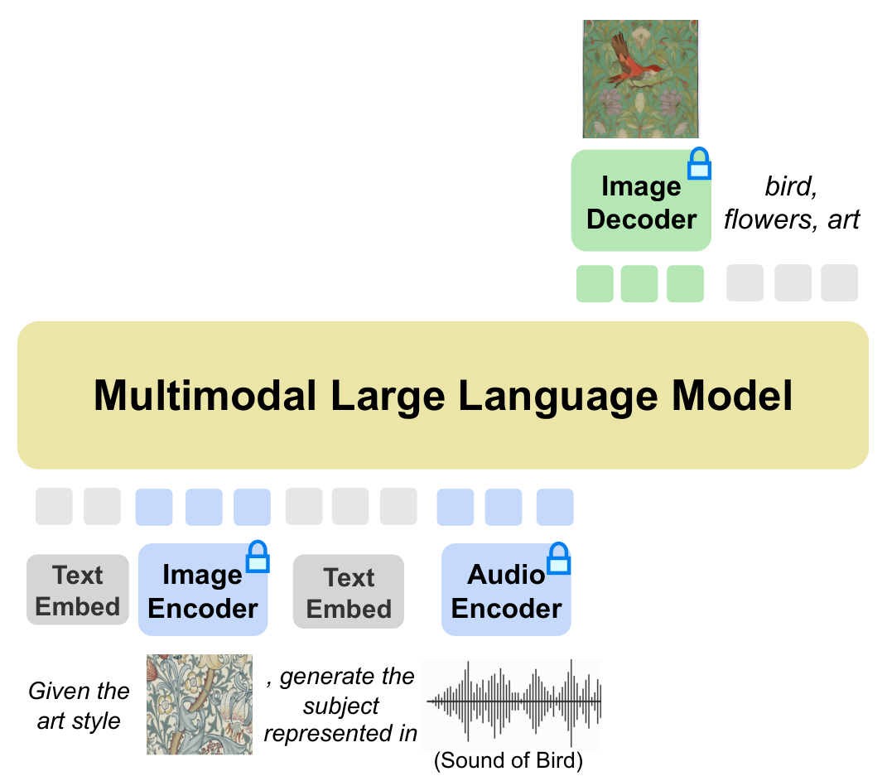
多模态大语言模型
AnyGPT(左上)
CoDi-2(左下)
Next-GPT(右上)

Slide 5
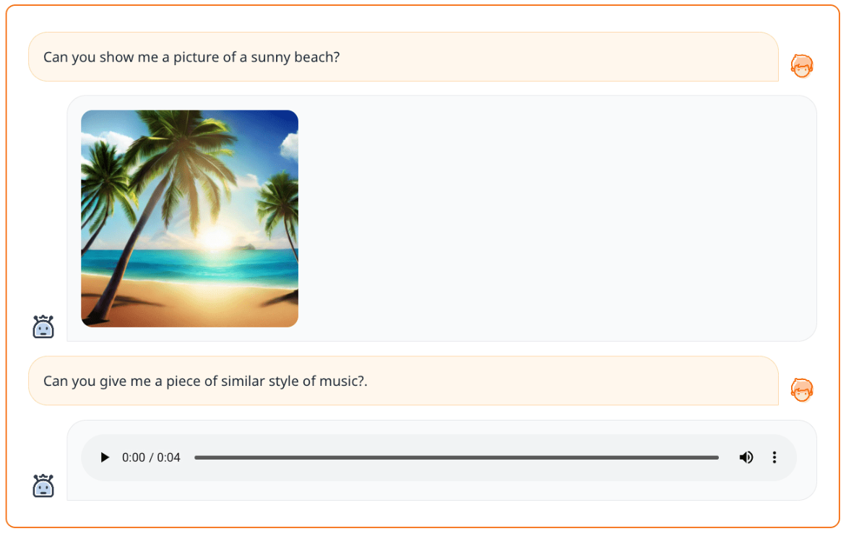
多模态大语言模型
多模态输入
多模态输出
具有语言模型的推理与知识

Slide 6
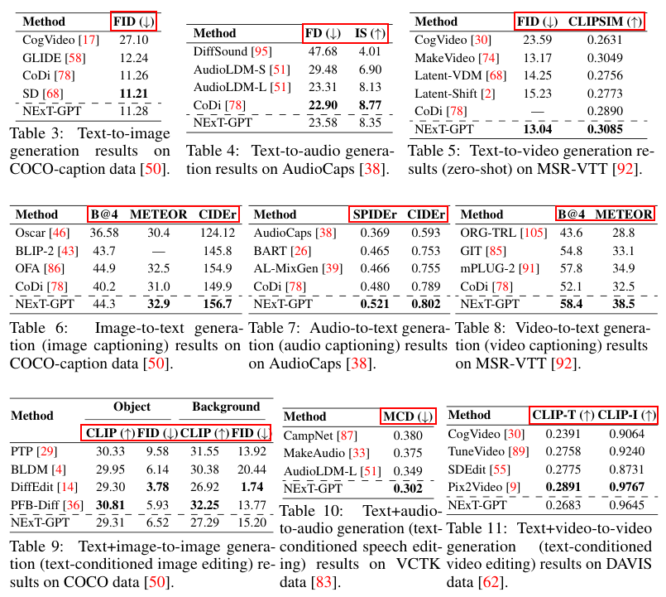
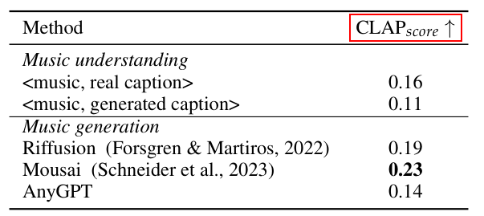
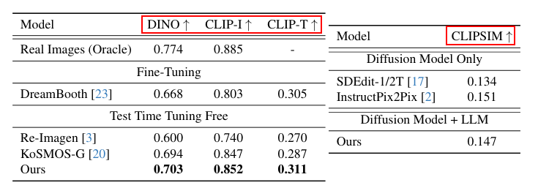
汇报指标举例

Slide 7
What if...
多模态
多层次
标准统一
能力维度
模态组合

Slide 8
评测基准构建
PART 02

Slide 9
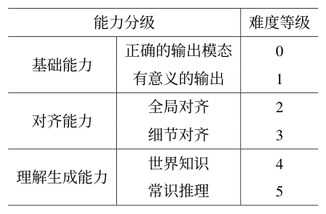
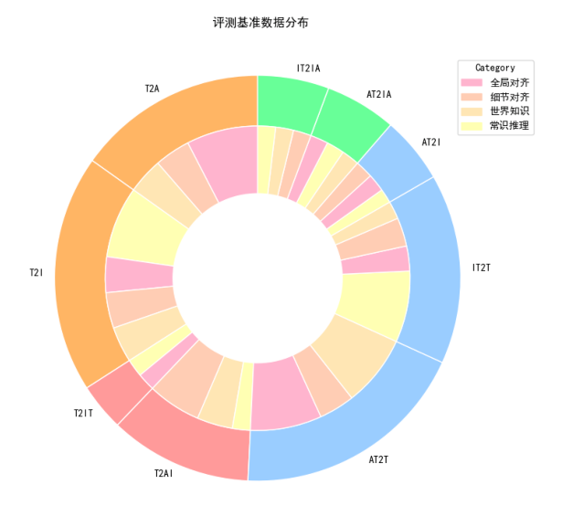
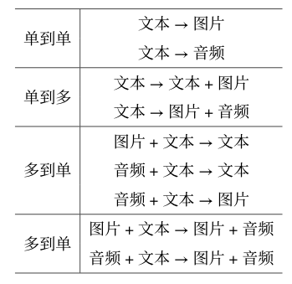
基准分级
能力维度
模态组合

Slide 10
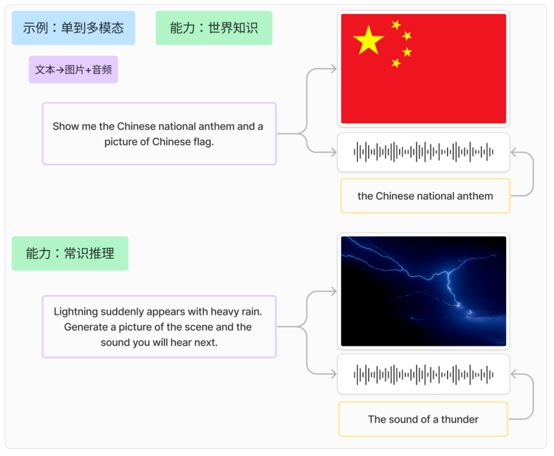
基准数据来源
COCO Caption
AudioCaps
MusicCaps
SEED Bench
自行构建 / 检索

Slide 11
基准评测方式
正确输出：检验是否带有指定模态
有意义输出：FID / FAD / GPT评估
全局对齐：CLIP / CLAP相似度
细节对齐：检测输出是否包含指定元素
世界知识/ 常识：与GT的CLIP / CLAP相似度
SEED Bench部分包含选择题

Slide 12
PART 03
评测结果

Slide 13
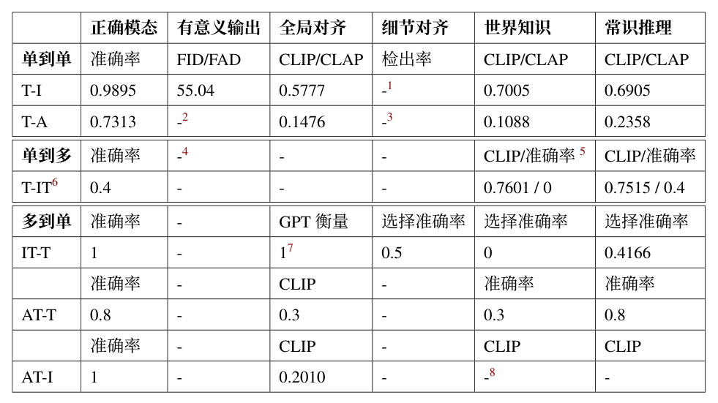
AnyGPT评测结果
不支持同时生成图片与音频
图片相关能力较强
音频相关能力较差

Slide 14
总结与展望
PART 04

Slide 15
总结与展望
总结：
构建了一个更合理的针对多模态大语言模型的评测基准
以AnyGPT做为实例进行评估
未来工作：
优化部分基准评测方式
扩大基准评测数据集数量
考虑更多的模态组合与能力

Slide 16

谢谢各位评审专家
请各位老师批评指正
答辩人：王之义
指导教授：杨思蓓

